Slide 1
版型風格設定

Slide 2
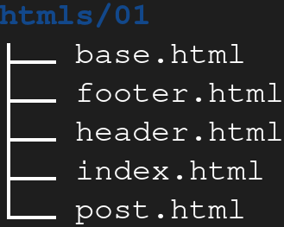
include
header.html
base.html
body
<content>.html
block
extends
footer.html
include

Slide 3
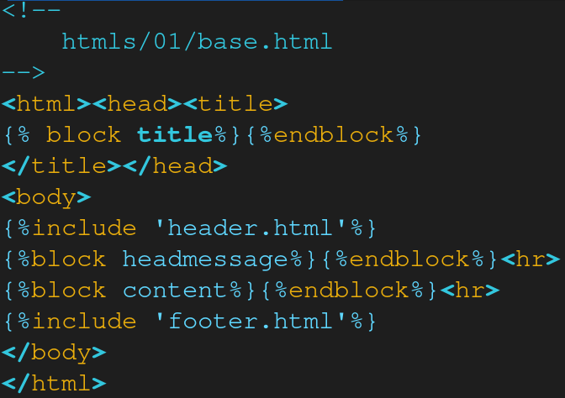

Slide 4
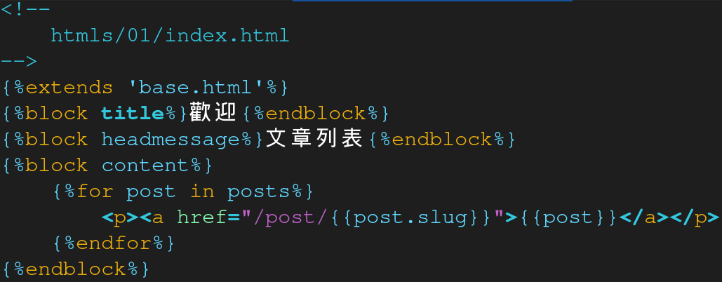

Slide 5
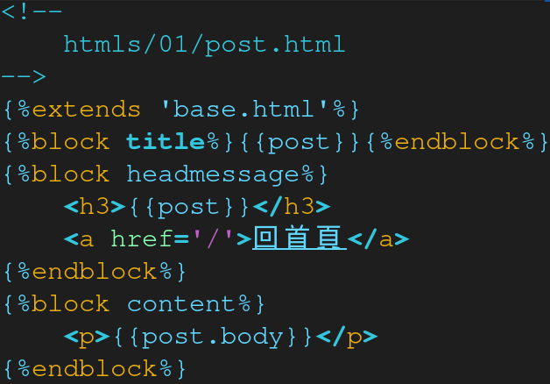

Slide 6
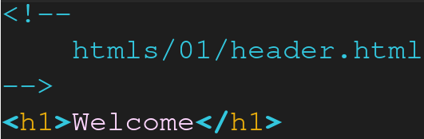
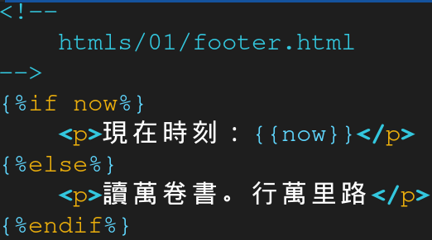

Slide 7
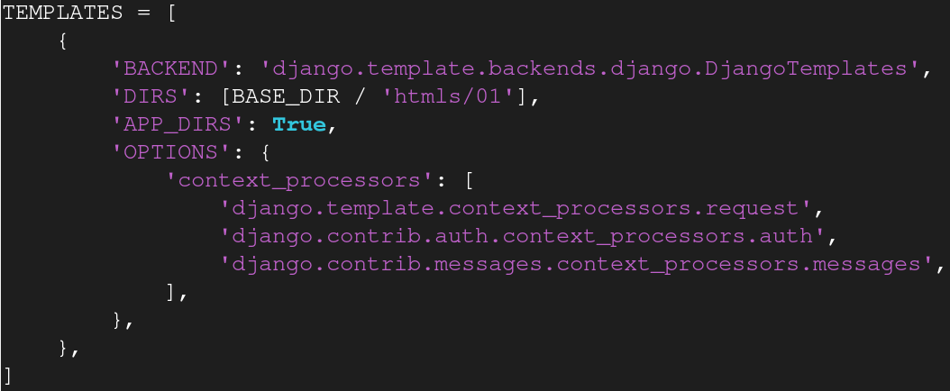
vi blog/settings.py

Slide 8
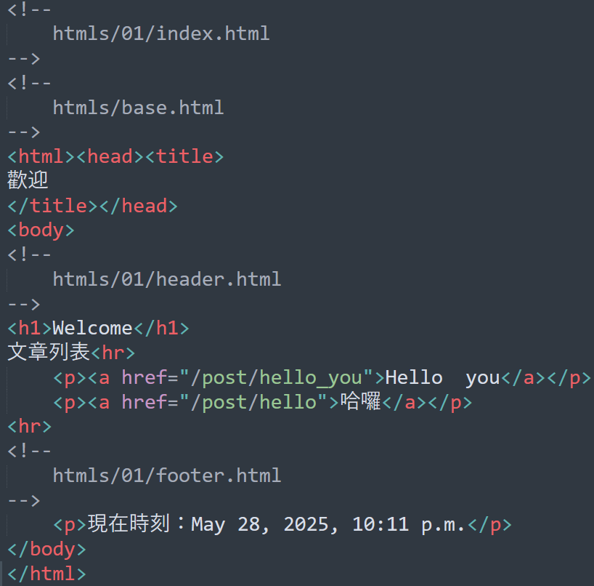
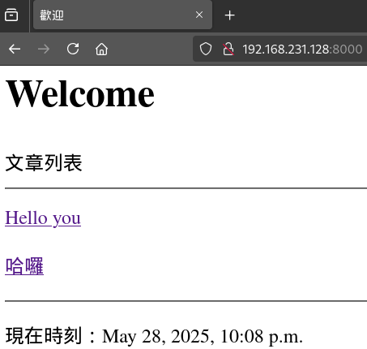

Slide 9

靜態檔案
static file

Slide 10
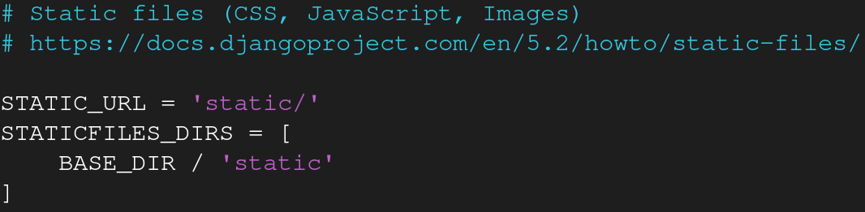
設定靜態檔案路徑

Slide 11

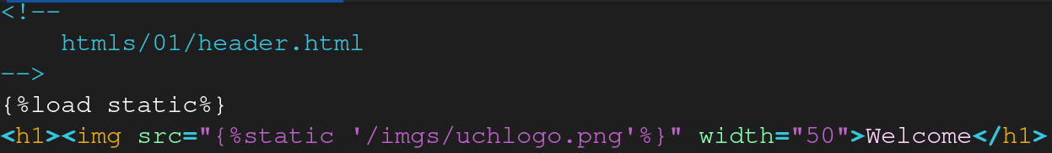
為標頭檔加入圖片
1. 要加入靜態檔，先要載入 {%load static%}
2. %static 之後要空一格，以區分後面的字串。不然會報錯。

Slide 12
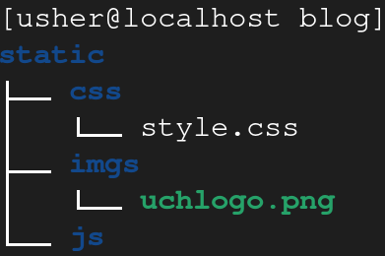
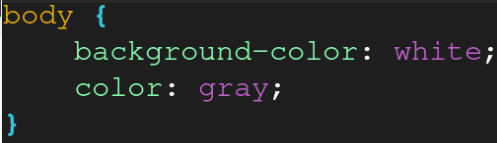
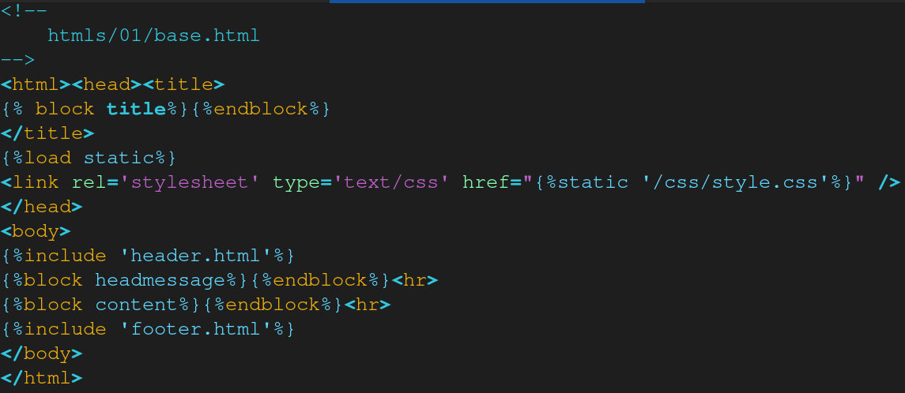
CSS 設定

